Slide 1
EUROPSKI TJEDAN PROGRAMIRANJA-LOGO
OD 11 DO 17 LISTOPADA.

Slide 2
SLAVLJE
OVE GODINE ĆE SE DRUGI PUT SLAVITI TJEDAN PROGRAMIRANJA U EUROPI.
CILJEVI: PRIBLIŽITI LOGO LJUDIMA I UČINITI GA TRANSPARENTNIJIM,OKUPITI MOTIVIRANE LJUDE.

Slide 3
SPONZORI
SPONZORI SU IZ KOALICIJE ZA DIGITALNA RADNA MJESTA. TO SU: NEELIE KROES, GODERDAJO, LIBERTY, GLABO, ROILSGIRLS MICROSOFT, FACEBOOK, GOOGLE.

Slide 4
VIŠE O LOGU
Programski jezik Logo stvoren je za obrazovnu uporabu, ponajprije za konstruktivističko učenje, od strane Daniela G. Bobrowa, Wallyja Feurzeiga i Seymoura Paperta. Danas je najviše poznat po svojoj tzv. turtle grafici, ali jezik također posjeduje značajne mogućnosti za baratanje listama, datotekama i U/I

Slide 5
...
. Logo se može rabiti za podučavanje računarske znanost. Prvi Logo je stvorila “MIT Artificial Intelligence Laboratory” grupa predvođena Wallaceom Feurzeigom 1967. godine. Europski tjedan programiranja za 2014. godinu odražan je od 11. do 17. listopada.

Slide 6
NAREDBE
ST- POKAŽI KORNJAČU
HT- SAKRIJ KORNJAČU
PU- PODIGNI PERO
PD- SPUSTI PERO
PE- BRISANJE
PPT- VRAĆANJE NATRAG

Slide 7
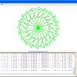
...
CS- BRIŠE EKRAN
REPEAT- PONAVLJANJE
TO- POČETAK PROGRAMA
END- KRAJ PROGRAMA
VARIJABLE: :d, :b, :a...

Slide 8
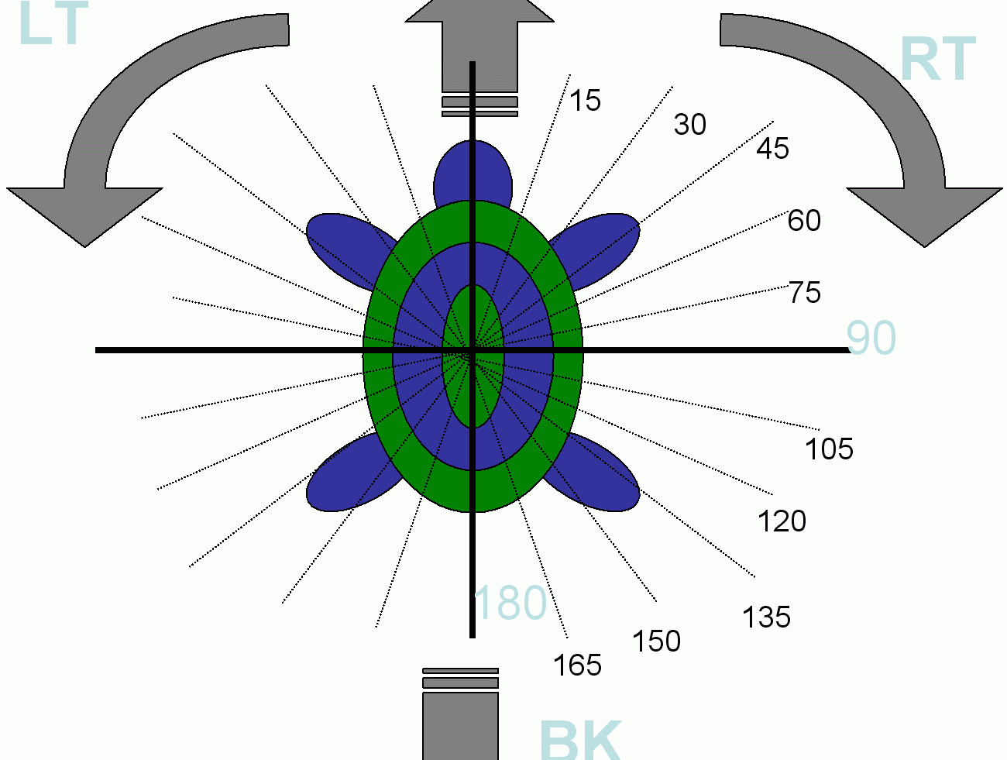
FD- NAPRIJED BK- NATRAG
LT- LIJEVO
RT- DESNO
360 : N

Slide 9
NEKI JEDNOSTAVNI PROGRAMI
CRTEŽI...

Slide 10
to kvadrat :a
repeat 4 [fd :a rt 90]
end
KVADRAT

Slide 11
to pravokutnik :a :b
repeat 2 [fd :a rt 90 fd :b rt 90]
end
PRAVOKUTNIK

Slide 12
to kvadrat :a
repeat 4 [fd :a rt 90]
end
to kocka :a
perspective
repeat 4 [kvadrat :a fd :a downpitch 90]
end
KOCKA

Slide 13
to kvadrat1 :b
repeat 4 [fd :b rt 90]
end
to pravokutnik :a :b
repeat 2 [fd :a rt 90 fd :b rt 90]
end
to kvadar :a :b
perspective
repeat 2 [pravokutnik :a :b fd :a downpitch 90 kvadrat1 :b fd :b downpitch 90]
end
KVADAR

Slide 14
to kvadrat :a
repeat 4 [fd :a rt 90]
end
Niz kocki
to kocka :a
perspective
repeat 4 [kvadrat :a fd :a downpitch 90]
end
to niz.kocki :a :n
repeat :n [kocka :a downpitch 90 fd :a uppitch 90]
end

Slide 15
JOŠ NEkoliko SLIKA ZA KRAJ...

Slide 16
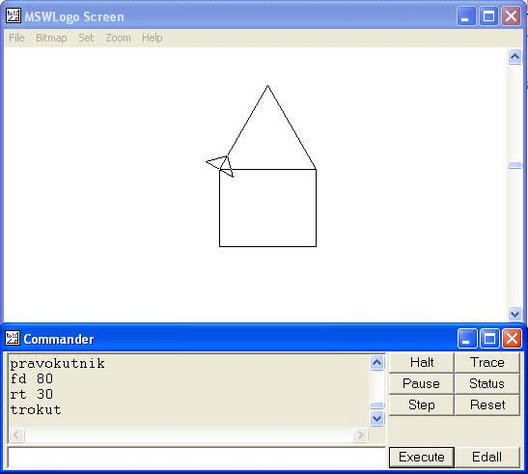
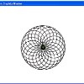
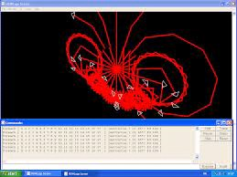
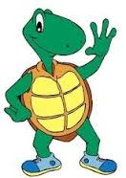

Slide 17
IZRADILE:
IRENA ANTOL LORENA HRVOJ
6.R. DŠ

